Slide 1
Dateisysteme, Betriebssysteminstallation, Registry, Systemeinstellungen
06.10.2020
Erkan Garan und Justin Treulieb

Slide 2
Inhaltsverzeichnis
Dateisysteme
Allgemein
FAT16 / FAT32
NTFS
Sonstige Systeme
Betriebssysteminstallation

Slide 3

Inhaltsverzeichnis
Registry
Systemeinstellungen
Task Manager
Systemsteuerung
Datentypen der Registry
Hauptschlüssel
Defragmentierung
Abgesicherter Modus
CLSID
Gerätemanager
IRQ
DMA

Slide 4
Dateisysteme

Slide 5
Dateisysteme – Allgemein
Datei – Sammlung von Daten
Dateisystem – Struktur zur Benennung / Speicherung / Organisation von Dateien
Dateinamen, Erweiterungen und Ordner dürfen folgende Zeichnen nicht enthalten:
\/:|<>?* ➔ [^\\/\|<>\?\*]+
Letzter Punkt bestimmt Dateiendung
Beispiele:
.mp3, .pdf, .htm, .html, .exe, …
Aufgeräumte Datei.dat

Slide 6
FAT16 / FAT32
„File Allocation Table“ → FAT
Folgend nach Bootsektor
Speicherung erfolgt Cluster-Weise
FAT16
16-Bit Adressierung → maximal 65536 Cluster → Clustergröße abhängig von Partition
Partitionsgröße | Sektoren pro Cluster | Clustergröße
Bis 512 MiByte | 16 | 8 KiByte
Bis 1024 MiByte | 32 | 16 KiByte
Bis 2048 MiByte | 64 | 32 KiByte

Slide 7
FAT16 / FAT32
Maximale Clustergröße 32 KiByte, wurde auf 64 KiByte erhöht → nun wurden auch 4 GiByte-Partitionsgrößen unterstützt
Organisation:
Dateizuordnungstabelle (FAT):
Informationen über Cluster → nicht verwendet, verwendet, fehlerhaft, letzter Cluster einer Datei
Größe eines Eintrages: 32 Byte → 8 Byte Name, 3 Byte Suffix, Attribute-Byte, Dateigröße (32 Bit), ….
Bootsektor
FAT
Stammverzeichnis
Unterverzeichnisse / alle Dateien

Slide 8
FAT16 / FAT32
Datei 1
2
3
4
Datei 2
5
6
8
Datei 3
7
0
1
2
3
4
5
6
7
8
Datei 1
Datei 1
Datei 1
Datei 2
Datei 2
Datei 3
Datei 2

Slide 9
FAT16 / FAT32
Zuordnung folgt keinem System → Nächst freie Cluster wird gewählt
Datei kleiner als Cluster? → Cluster wird trotzdem vollständig belegt
Liegen Cluster auseinander → Datei ist fragmentiert → entstehen von Zeitverzögerungen
Wird von fast allen Betriebssystemen unterstützt
Werden besonders bei mobilen Datenträger bis 4 GiByte genutzt

Slide 10
FAT16 / FAT32
Weiterentwicklung von FAT16
Adressierung erfolgt nun mit 32 Bit (4 Bit für interne zwecke reserviert) → 2³² verschiedene Cluster möglich
Clustergröße:
Standard: 4 KiByte
Maximal: 32 KiByte (Verwaltung bis 8 TiByte)
Partitionsgröße | Sektoren pro Cluster | Clustergröße
Bis 4 GiByte | 4 | 4 KiByte
Bis 8 GiByte | 8 | 4 KiByte
Bis 16 GiByte | 16 | 8 KiByte
Bis 32 GiByte | 32 | 16 KiByte
> 32 GiByte | 64 | 32 KiByte

Slide 11
NTFS
New Technology File System
Wird ab Windows NT verwendet
Speicherzuweisung erfolgt Clusterweise
64 Bit Adressierung (2⁶⁴ Cluster)
Partitionsgröße | Sektoren pro Cluster | Clustergröße
Bis 2 GiByte | 8 | 4 KiByte
Bis 2 TiByte | 8 | 4 KiByte
Bis 16 TiByte | 8 | 4 KiByte
Bis 32 TiByte | 16 | 8 KiByte
Bis 64 TiByte | 32 | 16 KiByte
Bis 128 TiByte | 64 | 64 KiByte
Bis 256 TiByte | 128 | 64 KiByte

Slide 12
NTFS
Organisation:
Dateinamen bis 255 Zeichen möglich
Maximale Partitionsgröße: 2³² Byte (4 TiByte)
Speicherung beschädigter Cluster → Verhindern der erneuten Nutzung
Verschlüsselung von Zugriffsschutz möglich
Bootsektor
Master-Dateitabelle
Systemdateien
Dateibereich

Slide 13
Weitere Dateisysteme
Ext4 (Partitionen bis 1 ExiByte → 2⁶⁴ Byte)
Btrfs (B-Tree-File-System, Partitionen bis 16 ExiByte)
ReFS (entwickelt für Server, maximale Partitionsgröße: 2⁷⁰ Byte → 256 ZebiByte)
ISO 9660 (für CD/DVD/BD-Medien)
UDF (Universal Disk Format → besonders für DVDs)
exFAT (Weiterentwicklung von FAT, abwärtskompatibel zu FAT32)

Slide 14
Betriebssysteminstallation

Slide 15
Betriebssysteminstallation
Zwei Arten ein Betriebssystem zu installieren → über Boot-Disk → UEFI-Boot-Loader
Nachteile der Installation durch eine Boot-Disk
Maximale Partitionsgröße von 2 TiByte unterstützt → GUID-Partitionstabelle wird nicht genutzt
Kein schnelles Booten möglich
UEFI-Boot-Loader nur bei 64-Bit-Windows vorhanden

Slide 16
Betriebssysteminstallation
Setup-DVD einlegen
Während des Boots Funktionstaste drücken (meist ESC, F11 oder F8)
Boot-Menu wird gezeigt
Wenn möglich den UEFI-Eintrag wählen
Installation wird im UEFI-Modus fortgeführt
Ansonsten eine andere Festplatte auswählen
Installation wird ohne UEFI-Modus fortgeführt
Betriebssystem wird nun installiert

Slide 17
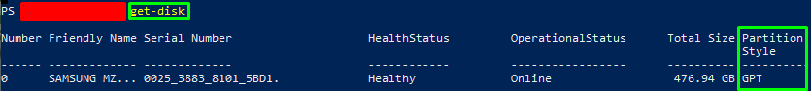
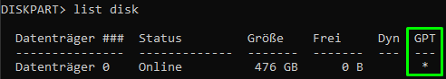
Betriebssysteminstallation
Kontrollieren (Powershell):
Kontrollieren (CMD):
Nutze Command „diskpart“

Slide 18
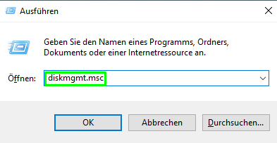
Betriebssysteminstallation
Kontrollieren (Datenträgerverwaltung):
WIN-Taste + R

Slide 19
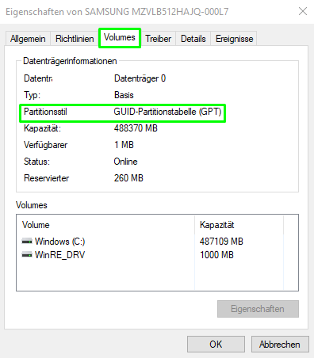
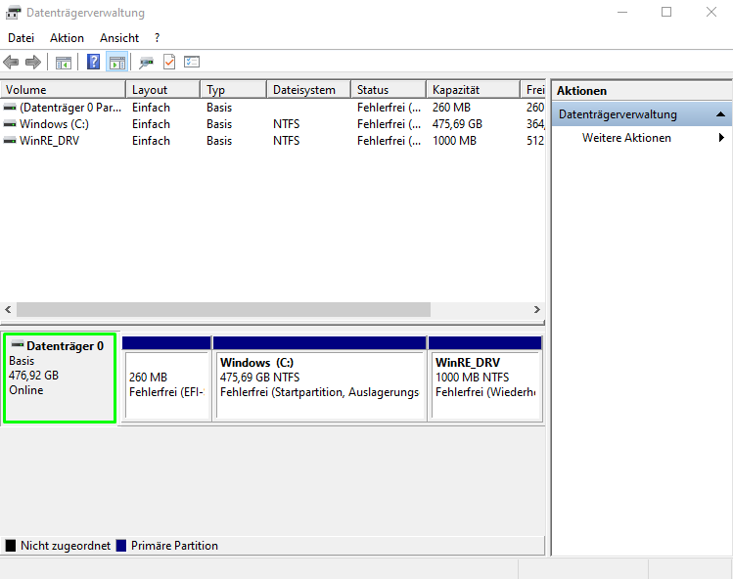
Betriebssysteminstallation

Slide 20
Registry

Slide 21
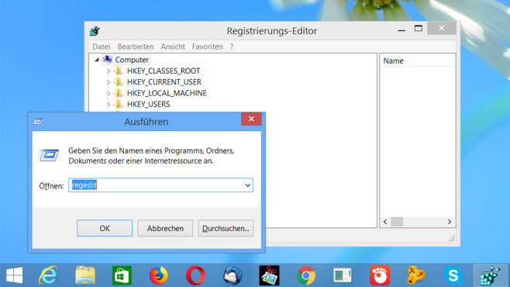
Allgemeines
Registry als Art Datenbank
zentrale Sammelstelle für alle systemspezifischen Einstellungen
Infos zu Hardware- und Softwarekonfiguration und Benutzereinstellungen (Desktop, Startmenü, etc.)
5 bzw. 6 Hauptschlüssel, die mit HKEY beginnen (H steht für Hive)
6. Hauptschlüssel HKEY_PERMANCE_DATA ist meistens nicht sichtbar
Windows-Taste + R drücken und dann regedit eingeben öffnet den Editor

Slide 22
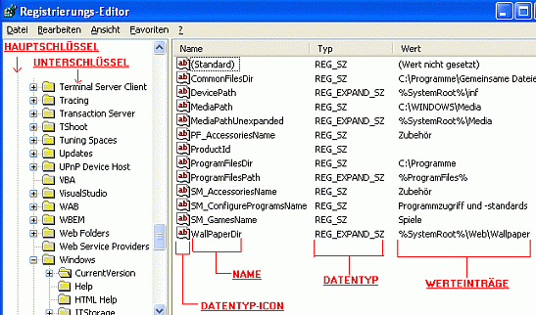
Registry Einträge
Daten in Baumstruktur angeordnet
Jeder Wert enthält mindestens den Wert Standard
Für alle anderen Werte muss es einen Namen und ein Datenwert geben
a bis z, A bis Z, 0 bis 9, Leerzeichen und Unterstrich erlaubt
Es gibt folgende Datentypen:
Nächste Folie

Slide 23
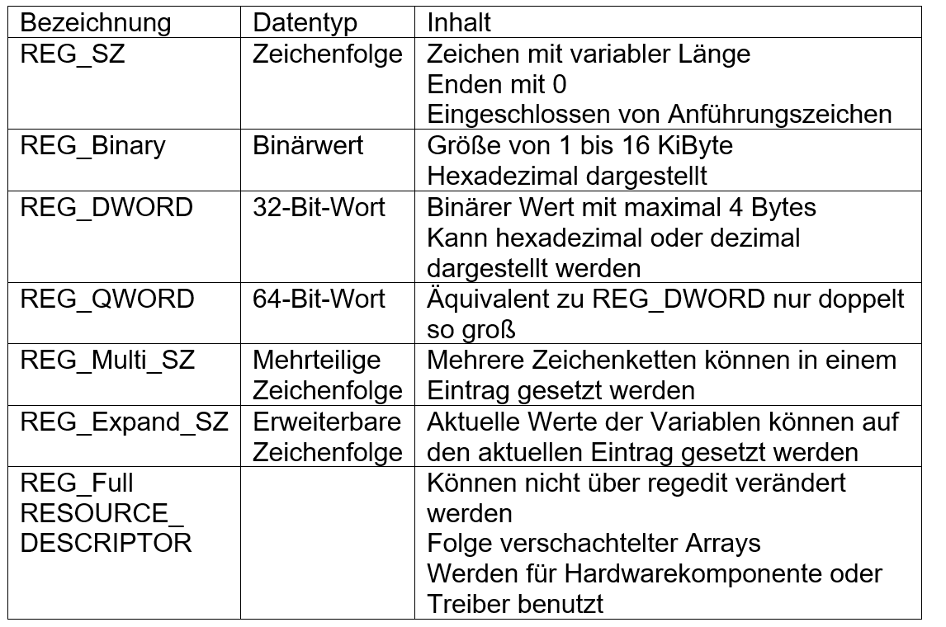
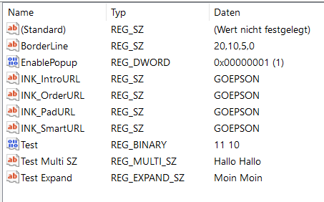
Registry Datentypen

Slide 24
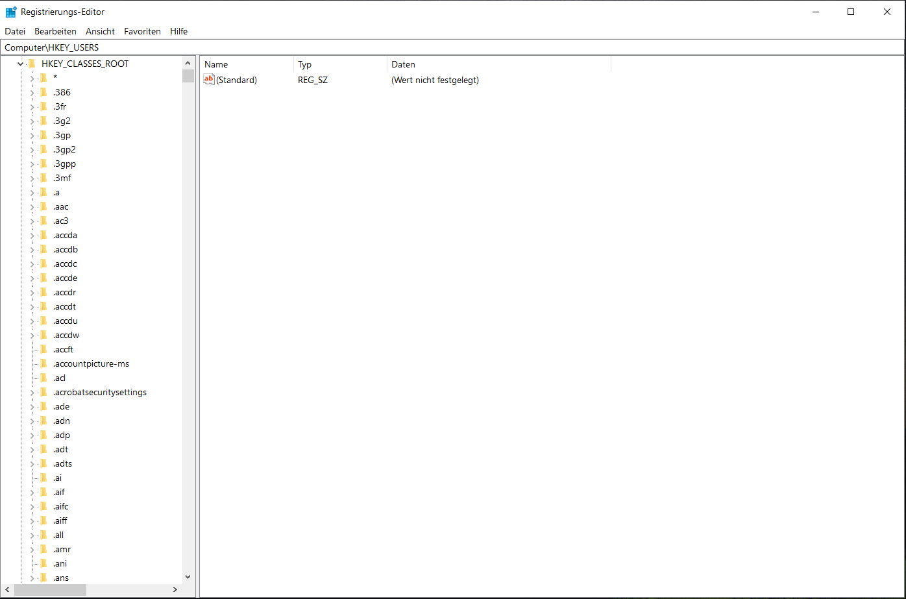
HKEY_CLASSES_ROOT
Eigentlich kein richtiger Schlüssel, sondern Verweis auf HKEY_LOCAL_MACHINE_SOFTWARE/Classes
Speichert welches Programm mit welcher Endung gespeichert wird
Speichert Verhaltensweisen der Dateiextensions
Bspw. welche Icons die verschiedenen Endungen auf dem Desktop haben

Slide 25
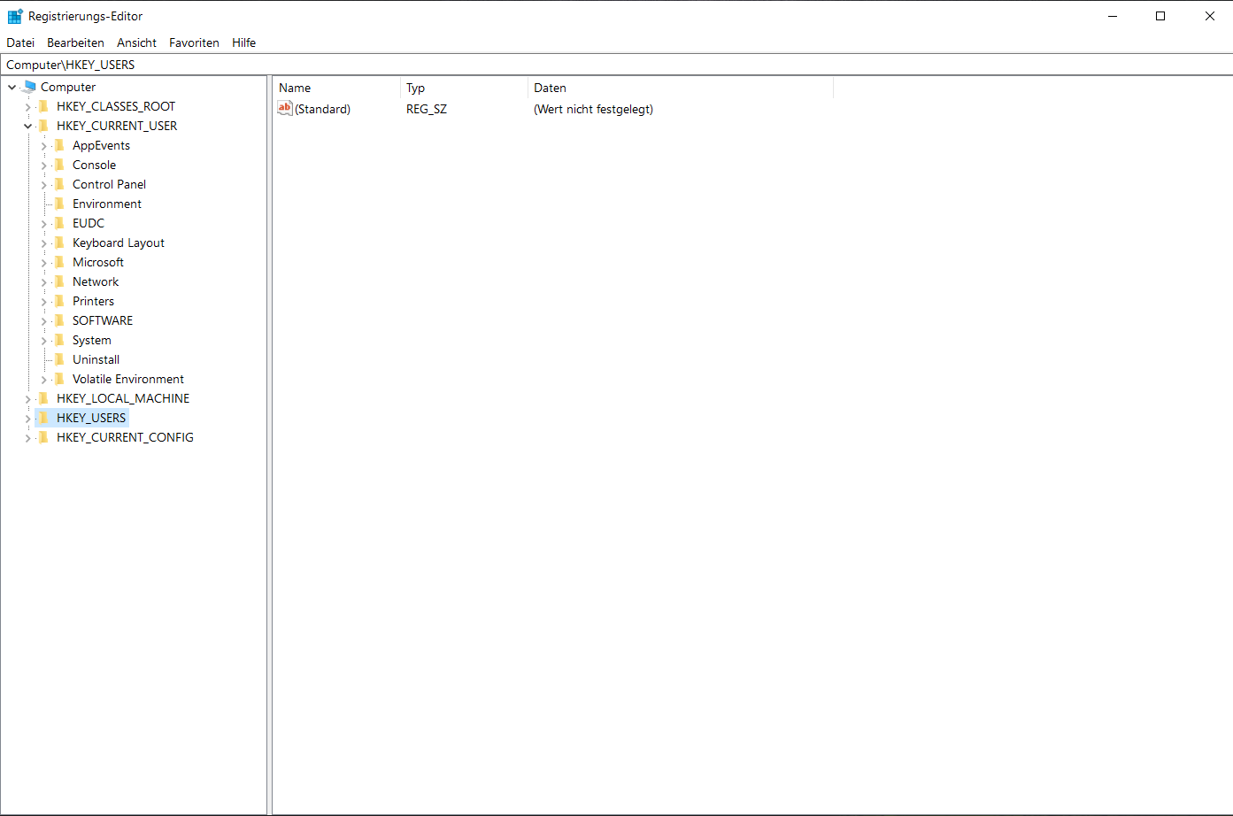
HKEY_CURRENT_USER
Konfigurationen des aktuellen Users
Kopie aus HKEY_USER, je nachdem welcher User gerade aktiv ist
Wichtige Unterschlüssel:
AppEvents
ControlPanel
Keyboard Layout
Software

Slide 26
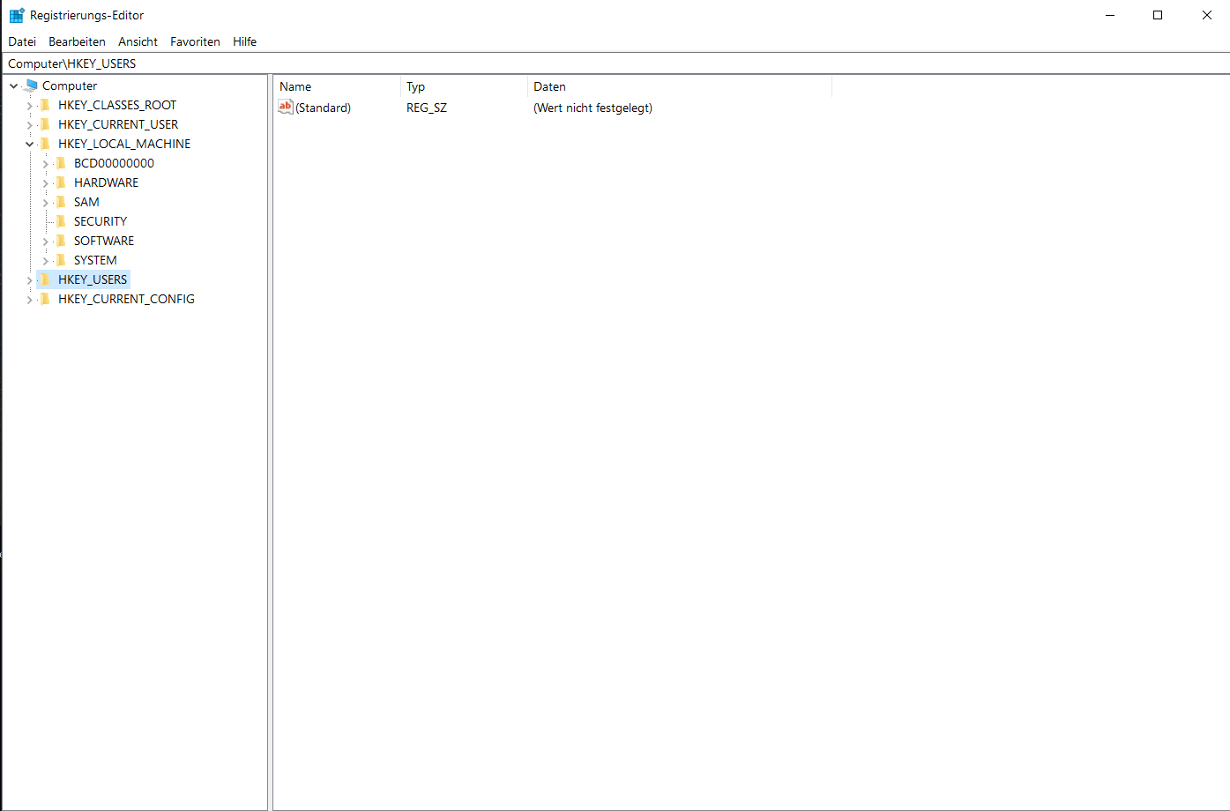
HKEY_LOCAL_MACHINE
Infos über vorhandene Hardware, Software, Sicherheitseinstellungen und Benutzerrechte
Gilt für das lokale System
Vorrang vor HKEY_CURRENT_USER
Wichtige Unterschlüssel:
Hardware
Security
Software
System

Slide 27
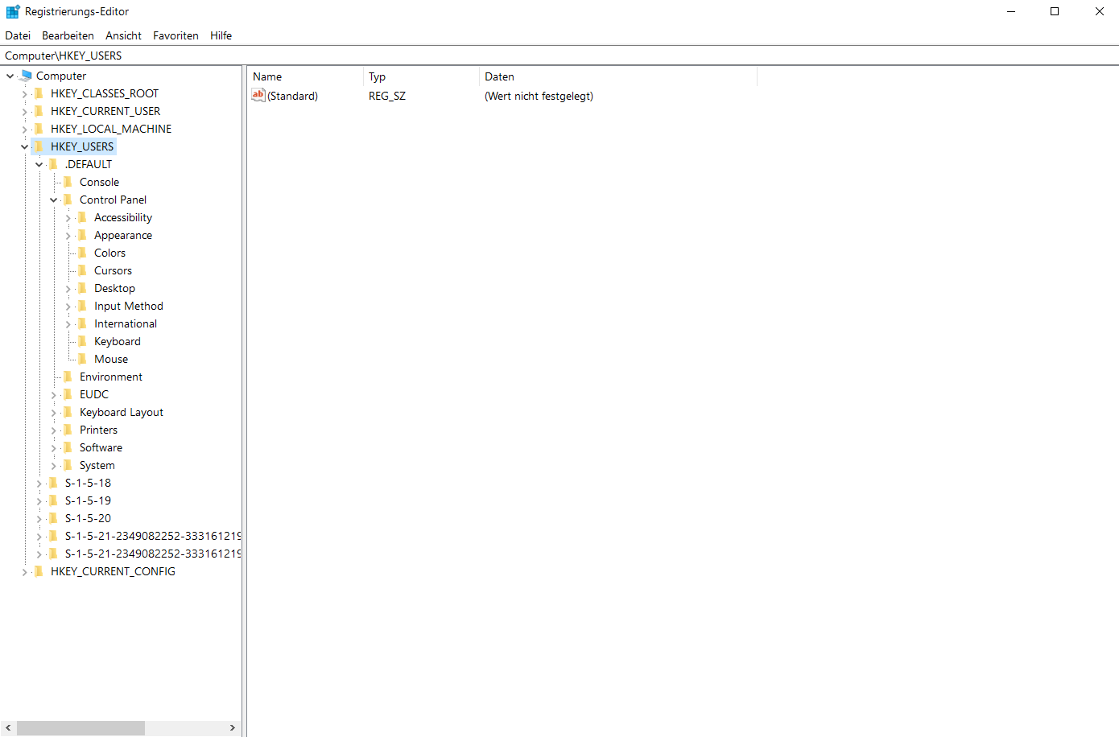
HKEY_USERS
Benutzerspezifische Daten wie Desktop-Einstellungen und Netzwerkverbindungen
Benutzerverwaltung nicht aktiv? Dann nur „Default“-Schlüssel vorhanden
Ansonsten mehrere USER.DAT Werte gespeichert
Jeder User sieht nur seine USER.DAT
Neuer User = neue USER.DAT

Slide 28
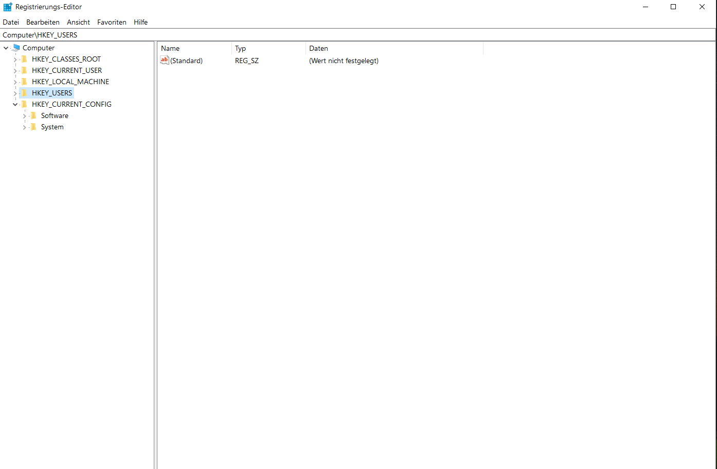
HKEY_CURRENT_CONFIG
Schlüssel für unterschiedliche Hardwareprofile
Konfigurationen für Drucker und andere Peripheriegeräte
Einstellungen für verschiedene Nutzer möglich
Unterschlüssel sind:
Software
System

Slide 29
HKEY_PERFORMANCE_DATA
Schlüssel erlaubt Anwendungen den Zugriff auf Leistungsdaten (Performance Data)
Ist meistens nicht sichtbar

Slide 30
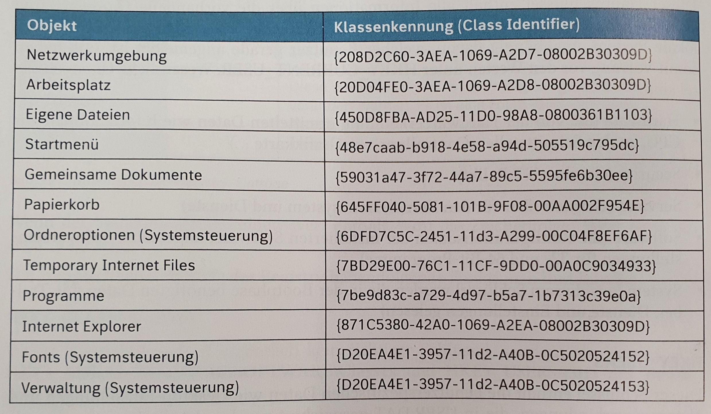
CLSID (Class Identifier)
Zunächst nur Name für ein Objekt
Spezielle Form eines GUIDs (Global Unique Identifier)
16 Byte Wert und enthält 32 hexadezimale Zahlen, die als 8-4-4-4-12 gruppiert sind
Werden benötigt um OLE-Objekte (Object Linking and Embedding) eindeutig zu identifizieren
Desktop, Arbeitsplatz, Drucker usw. besitzen eine CLSID
TODO

Slide 31
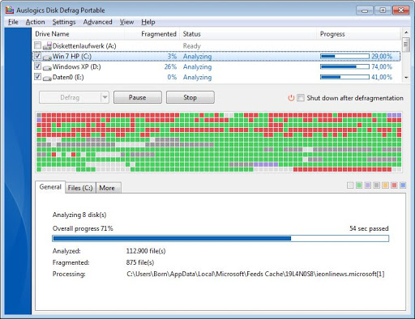
Defragmentierung
Software hinterlässt mindestens einen Schlüssel in Registry
Schlüssel beim Deinstallieren meist nicht gelöscht
Registry fragmentiert also mit der Zeit
Löschen eines Eintrags verkleinert Registry nicht
Lücke entsteht, die Windows füllen kann
Registry immer wieder defragmentieren

Slide 32
Systemeinstellungen

Slide 33
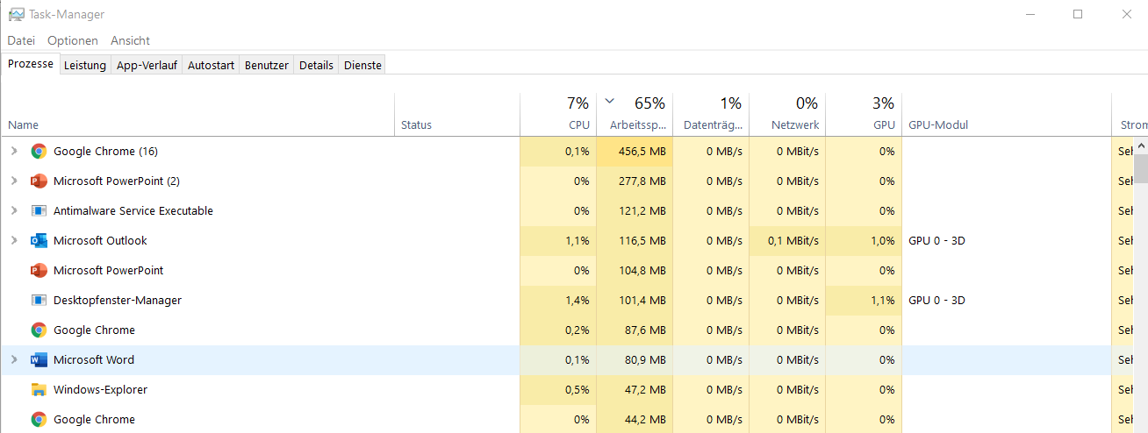
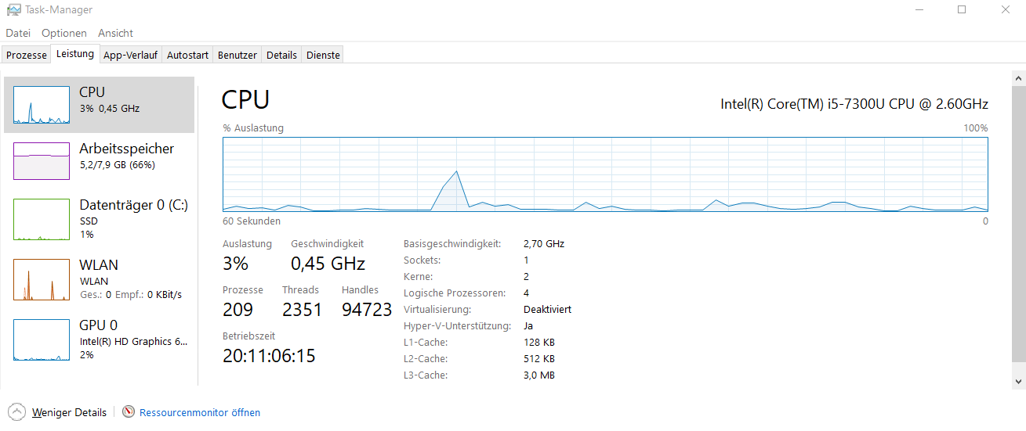
Task Manager
Erste Funktionsanalyse ist der Task-Manager
Strg + Alt + Entf
Grafisch aufbereitet Information zu laufenden Prozessen, Auslastung der CPU, GPU und des Arbeitsspeichers
Weitere Informationen zum aktuellen Benutzer und laufenden Diensten
Task Manager kann Prozesse beenden

Slide 34
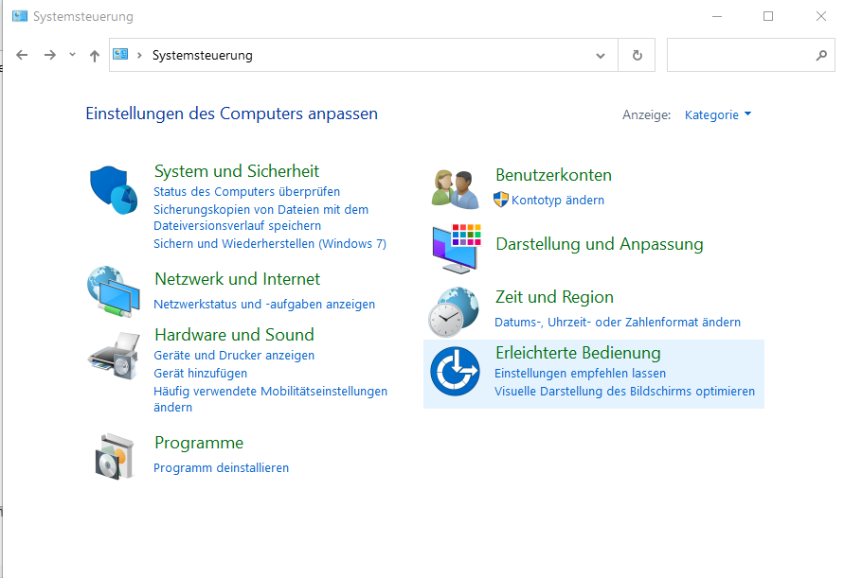
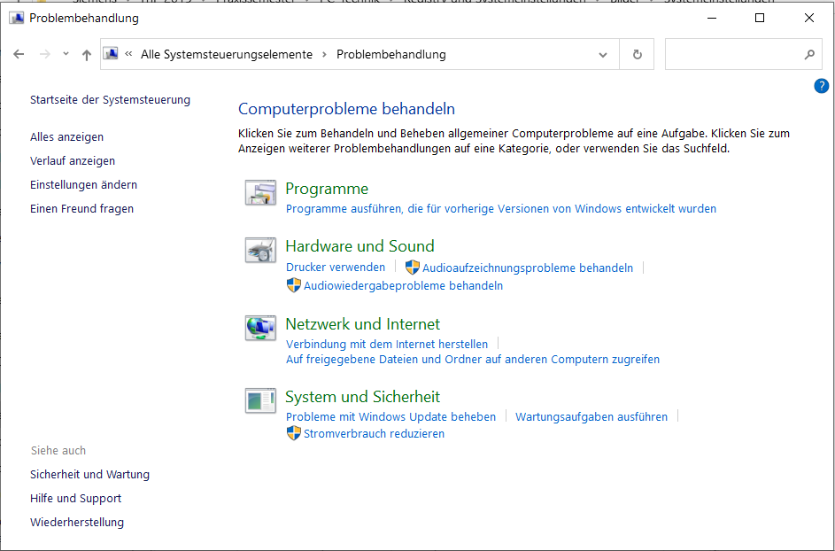
Systemsteuerung
Weiter Einstellungsmöglichkeiten in der Systemsteuerung
Möglichkeit um Fehler zu beheben ist Windows Problembehandulung
Systemwiederherstellung zu einem früheren Zeitpunkt auch möglich
Systemwiederherstellungspunkte erstellt Windows automatisch oder der User manuell

Slide 35
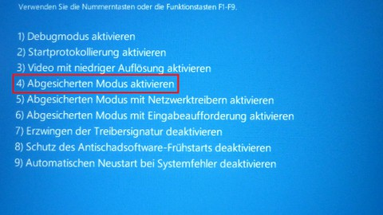
Abgesicherter Modus
Meist gibt es einen abgesicherten Modus (F8 beim Booten gedrückt halten)
Nur Standardtreiber und wenige Hintergrunddienste geladen, GUI nur in VGA-Auflösung
Systemzugang auf Kommandozeilenebene mit MS-DOS-Befehlen (Microsoft Disc Operating System)
Letztes Mittel: OS neu installieren

Slide 36
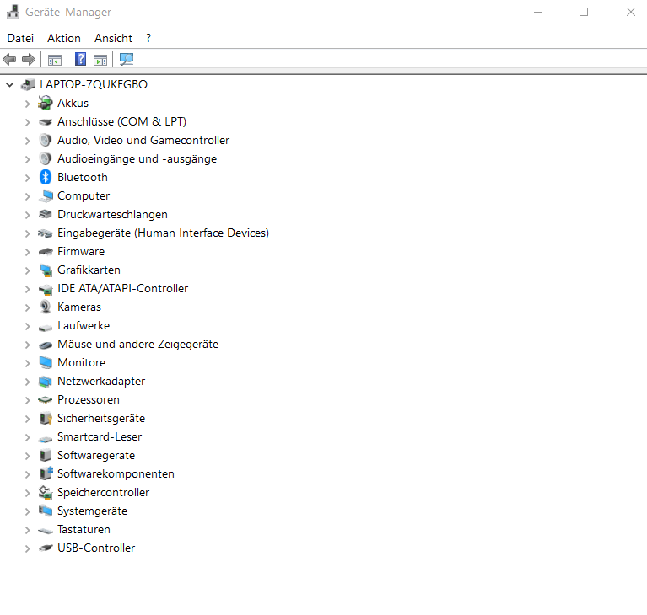
Gerätemanager
Systemeigenschaften -> Hardware
Auskunft über Hardware im PC und ihre Konfiguration
Fasst Geräte in Gruppen zusammen (bspw. Disk Drives)
Anwender kann hier Änderungen vornehmen und Treiber aktualisieren

Slide 37
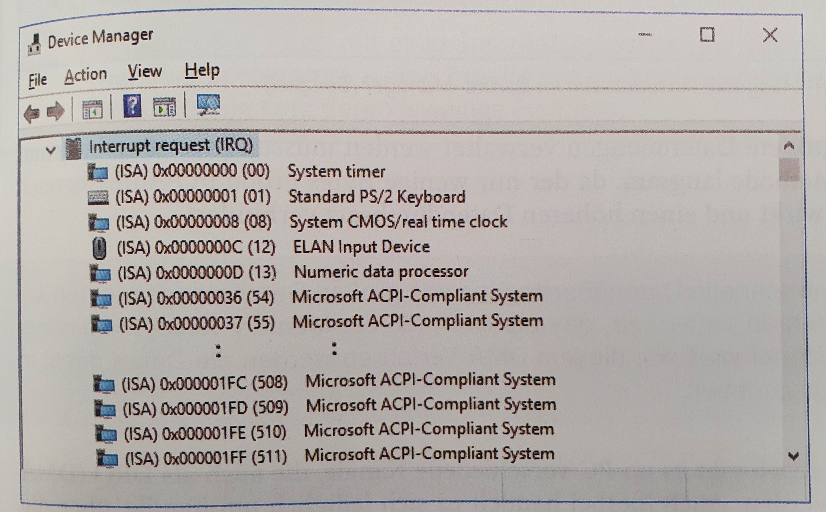
IRQ (Interrupt Request)
PC muss aktuelle Arbeit unterbrechen, wenn Daten transportiert werden
Möglichst selten geschehen
Controller-Karte meldet dem Hauptprozessor eine IRQ
Mehrere IRQs können ausgelöst werden
Nur einer kann zur selben Zeit bearbeitet werden
IRQs geordnet nach ihrer Priorität an die CPU
Interrupt Nummer unique
Moderne Multiprozessorsystem: Advanced IRQ-Controller
Ermöglicht mehr als nur 16 IRQs

Slide 38
DMA (Direct Memory Access)
Jede I/O Erweiterungskarte benötigt eine Basisadresse
Basisadresse gibt dann den Bereich des Arbeitsspeichers an, in dem die Karte mit dem Treiberprogramm die Daten austauscht
Adresse doppelt belegt Gerätekonflikt
Hersteller bietet Adressen zur Auswahl an
Form ist bei korrekter Konfiguration meist störungssicher, hat aber auch einige Nachteile
Langsam bei großen Datenmengen, I/O-Adressbereich wie ein Flaschenhals
DMA Verfahren löst das Problem
Mit diesem Verfahren werden die Daten direkt in den Arbeitsspeicher geschrieben
DMA-Betrieb hat verschiedene Kanäle, die als DRQ (DMA Request) bezeichnet werden
Nur Requests, keine Datenübertragung

Slide 39
Quellen
Basiswissen IT-Berufe Einfache IT-Systeme, K. Hegemann, U. Schaefer
https://praxistipps.chip.de/windows-10-abgesicherten-modus-starten_40021
https://sites.google.com/a/erhard-rainer.com/erhard-rainer/computer/registry
https://www.borncity.com/blog/2011/01/26/defragmentieren-unter-windows-7-teil-2/
https://www.computerbild.de/artikel/cb-Tipps-Software-regedit-Die-besten-Tipps-zum-Registry-Editor-21531643.html

